Slide 1







Khởi Động

Slide 2
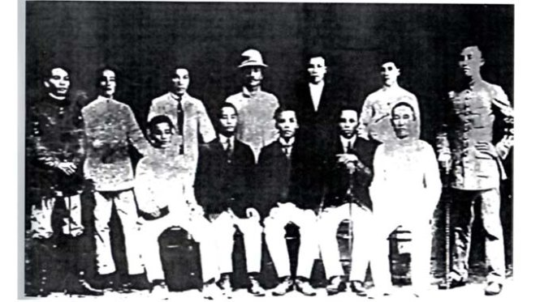




Hình ảnh: Một số du học sinh Việt Nam trong phong trào Đông du đầu thế kỷ XX

Slide 3
Em biết gì về hình ảnh này?

Slide 4

BÀI 12
HOẠT ĐỘNG ĐỐI NGOẠI CỦA VIỆT NAM TRONG ĐẤU TRANH GIÀNH ĐỘC LẬP DÂN TỘC (ĐẦU THẾ KỈ XX ĐẾN CÁCH MẠNG THÁNG TÁM NĂM 1945)

Slide 5

BÀI 12: HOẠT ĐỘNG ĐỐI NGOẠI CỦA VIỆT NAM TRONG ĐẤU TRANH GIÀNH ĐỘC LẬP DÂN TỘC (ĐẦU THẾ KỈ XX ĐẾN CÁCH MẠNG THÁNG TÁM NĂM 1945)
1. Hoạt động đối ngoại của Phan Bội Châu và Phan Châu Trinh
2. Hoạt động đối ngoại của Nguyễn Ái Quốc và Đảng Cộng sản Đông Dương
a. Hoạt động đối ngoại của Nguyễn Ái Quốc (1911- 1930)
b. Hoạt động đối ngoại của Đảng Cộng sản Đông Dương

Slide 6
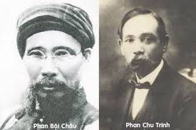
Em biết gì về Phan Bội Châu và Phan Châu Trinh

Slide 7
- Phan Bội Châu tên thật là Phan Văn San, hiệu là Sào Nam. Ông sinh năm 1867 và mất năm 1940.
- Phan Bội Châu sinh ra tại làng Đan Nhiễm, xã Nam Hòa, huyện Nam Đàn, tỉnh Nghệ An.
- Ông nổi tiếng là một người thông minh từ bé. Năm 6 tuổi, ông học thuộc Tam Tự Kinh trong vòng 3 ngày. 7 tuổi ông đã hiểu về sách luận ngữ và thi đỗ đầu huyện năm 13 tuổi.
- Năm 1885, ông cùng với một người bạn lập nên lập đội Sĩ Tử Cần Vương chống Pháp nhưng không thành.
- Năm 1990, ông đậu giải Nguyên kì thi hương năm Canh Tý. Ông coi đây là một cơ hội thuận lợi để hoạt động con đường chính trị sau này.
- Sau khi đỗ đạt ông đã thoát li khỏi gia đình và hoạt động Cách mạng tích cực. Ông là người đã gây dựng nên phong trào Cách mạng theo xu hướng dân chủ tư sản ở đầu thế kỉ XX.

Slide 8
- Phan Châu Trinh được sinh vào năm 1872 tại làng Tây Lộc nay thuộc Tam Lộc, Phú Ninh, Quảng Nam. Ông lấy tự là Tử Cán, hiệu là Tây Hồ, Hy Mã.
- Năm lên 6 tuổi, mẹ ông qua đời, quê nhà bị Pháp đốt cháy trong cuộc đàn áp phong trào Cần Vương. Ông phải bôn ba theo cha, được cha dạy chữ và võ thuật. Sau khi cha mất, Phan Châu Trinh trở về quê ở với anh trai và tiếp tục việc học.
- Từ nhỏ, Phan Châu Trinh đã nổi tiếng học giỏi, thông minh. Ông đỗ Cử nhân vào năm 1900, đến năm 1901 ông đỗ Phó bảng. Nhờ vào tài năng, năm 1903, ông đã được bổ thừa biện bộ Lễ. Trong suốt thời gian làm việc tại Huế, ông đã có cơ hội tiếp xúc với tân thư của Lương Khải Siêu, sách của nhà Cách mạng dân chủ tư sản Trung Quốc, cùng nhiều kế sách hay của Nguyễn Trường Tộ, Nguyễn Lộ Trạch,... Từ đó, ông đã ý thức và có tư tưởng mới về con đường cứu nước. Phan Châu Trinh
quyết định từ quan, đi tìm con đường cứu nước.

Slide 9
NHÓM 1, 2
NHÓM 2
Tìm hiểu về những hoạt động đối ngoại chủ yếu của Phan Bội Châu.
Tìm hiểu về những hoạt động đối ngoại chủ yếu của Phan Châu Trinh.

Slide 10
Phiếu học tập theo nhóm
Nội dung | Hoạt động
Chủ yếu diễn ra tại
Mục đích
Hoạt động chủ yếu

Slide 11
Hoạt động của Phan Bội Châu
Nội dung | Hoạt động
Diễn ra | Tại Nhật Bản, Trung Quốc
Mục đích | Tìm kiếm sự giúp đỡ từ bên ngoài để chống thực dân Pháp, giành độc lập dân tộc
Hoạt động chủ yếu | Năm 1905 sang Nhật Bản, tổ chức phong trào Đông du Năm 1908 thành lập các tổ chức có mục tiêu đoàn kết quốc tế: Điền- Quế- Việt liên minh, Đông Á đồng minh. Năm 1911, về Trung Quốc, thành lập và triển khai các hoạt động của Việt Nam Quang phục hội, cử người liên lạc với một số tổ chức, đại diện nước ngoài

Slide 12
Hoạt động của Phan Châu Trinh
Nội dung | Hoạt động
Diễn ra | Tại Pháp
Mục đích | Vận động cải cách cho Việt Nam
Hoạt động chủ yếu | Năm 1911 sang Pháp Tiếp xúc với một số nhóm Việt kiều, tổ chức, đảng phái tiến bộ. Nhiều lần gửi kiến nghị đến Hội Nhân quyền Pháp, đến các thành viên của Chính phủ Pháp…, phê phán chính quyền thực dân, thức tỉnh dư luận Pháp về tình hình Việt Nam.

Slide 13
BÀI 12: HOẠT ĐỘNG ĐỐI NGOẠI CỦA VIỆT NAM TRONG ĐẤU TRANH GIÀNH ĐỘC LẬP DÂN TỘC (ĐẦU THẾ KỈ XX ĐẾN CÁCH MẠNG THÁNG TÁM NĂM 1945)
2. Hoạt động đối ngoại của Nguyễn Ái Quốc và Đảng Cộng sản Đông Dương
a. Hoạt động đối ngoại của Nguyễn Ái Quốc (1911- 1930)
b. Hoạt động đối ngoại của Đảng Cộng sản Đông Dương

Slide 14
BÀI 12: HOẠT ĐỘNG ĐỐI NGOẠI CỦA VIỆT NAM TRONG ĐẤU TRANH GIÀNH ĐỘC LẬP DÂN TỘC (ĐẦU THẾ KỈ XX ĐẾN CÁCH MẠNG THÁNG TÁM NĂM 1945)
2. Hoạt động đối ngoại của Nguyễn Ái Quốc và Đảng Cộng sản Đông Dương
a. Hoạt động đối ngoại của Nguyễn Ái Quốc (1911- 1930)

Slide 15
Em hãy trình bày một vài nét về tiểu sử Bác Hồ ?
-Tên thật: Nguyễn Sinh Cung.
- Sinh ngày: 19/05/1890.
- Quê: Kim Liên, Nam Đàn, NghệAn
0
1
2
3
4
5
6
7
8
9
10
Thời gian

Slide 16
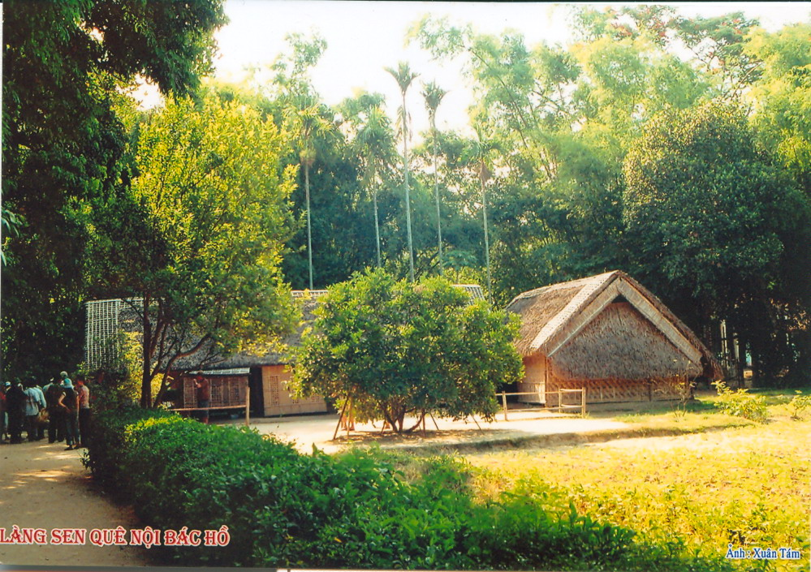

Slide 17
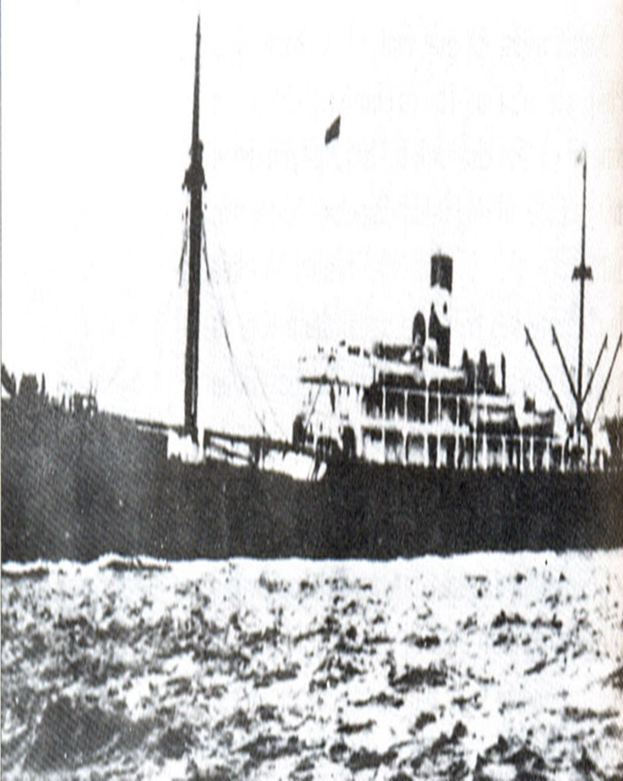
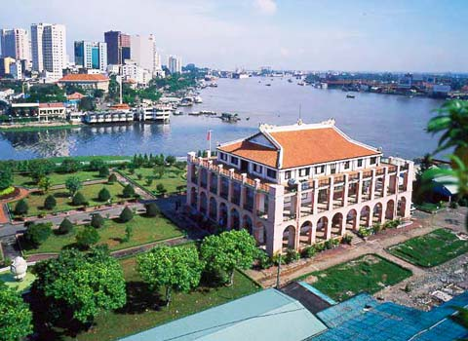
Năm 5/ 6/ 1911, tại cảng Nhà Rồng, Nguyễn Tất Thành xuống làm phụ bếp cho tàu Đô đốc La-tu-sơ Tơ-rê-vin (một tàu buôn của Pháp).

Slide 18
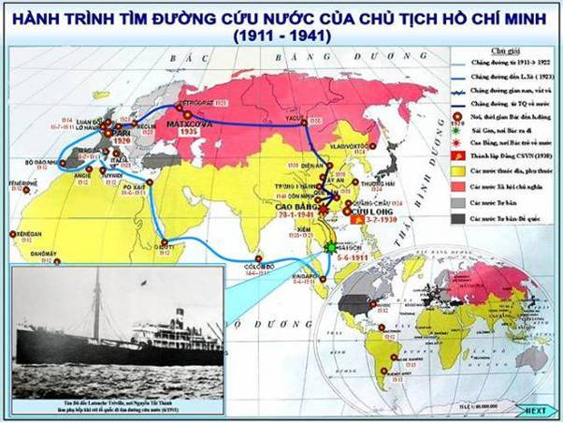
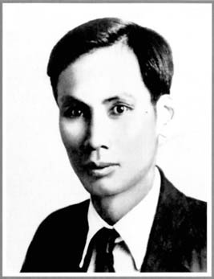
1917
6/1911
Cuộc hành trình của Người kéo dài 6 năm, qua nhiều nước ở châu Phi, châu Mĩ, châu Âu

Slide 19
GV tổ chức cho HS hoạt động cặp đôi, khai thác thông tin trong SGK để thực hiện nhiệm vụ:

Slide 20
CH 1: Trong thời gian sinh sống tại Pháp Nguyễn Ái Quốc đã có những hoạt động nào từ 1917-1923 ? Ý nghĩa của những việc làm đó?
CH 2: Trong thời gian sinh sống tại Liên Xô, Nguyễn Ái Quốc đã có những hoạt động nào từ 1923-1924? Ý nghĩa của những việc làm đó?
CH 3: Trình bày những hoạt động của Nguyễn Ái Quốc tại Trung Quốc từ năm 1924-1925 ? Ý nghĩa của những việc làm đó?

Slide 21
Hoạt động
Đối ngoại
của Nguyễn
Ái
Quốc
ở Pháp
(1917- 1922)
Gặp gỡ, tiếp xúc với nhiều nhà hoạt động chính trị, văn hoá của Pháp và nhiều nước châu Âu.
- Năm 1919, Gia nhập Đảng xã hội Pháp, gửi bản yêu sách của nhân dân an Nam đến Hội nghị Vécxai
- Năm 1920, Gia nhập Quốc tế cộng sản, tham gia sáng lập Đảng Cộng sản Pháp.
Năm 1921, tham gia thành lập Hội Liên hiệp thuộc địa. Trên cương vị Trưởng ban Nghiên cứu về Đông Dương thuộc Đảng Cộng sản Pháp, Nguyễn Ái Quốc tích cực xây dựng mối quan hệ gắn bó giữa những người cộng sản với nhân dân lao động Pháp và nhân dân các nước thuộc địa.

Slide 22
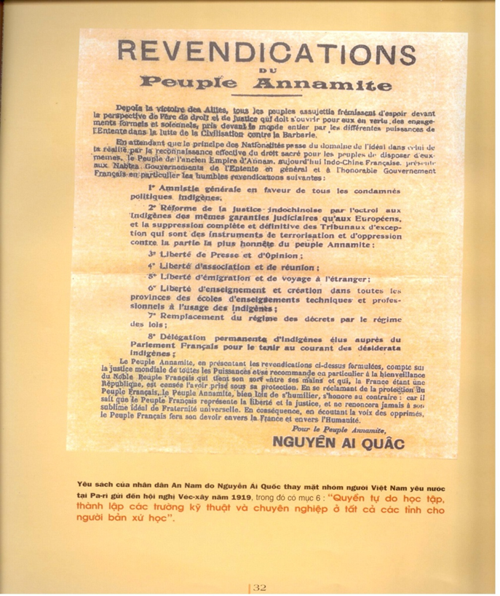
  Bản yêu sách 8 điều:
Tổng ân xá những người bản xứ.
Cải cách nền pháp lí Đông Dương bằng cách để người bản xứ củng được hưởng những bảo đảm pháp luật như người Châu Âu.
Tự do báo chí và tự do ngôn luận.
Tự do lập hội và tự do hội họp.
Tự do cư trú ở nước ngoài và tự do xuất dương.
Tự do học tập, thành lập các trường kĩ thuật và chuyên nghiệp ở tất cả các tỉnh cho người bản xứ.
Thay chế độ ra các sắc lệnh bằng chế độ ra các điều luật
Có đại biểu thường trực của người bản xứ do người bản xứ bầu ra tại nghị viện Pháp….

Slide 23
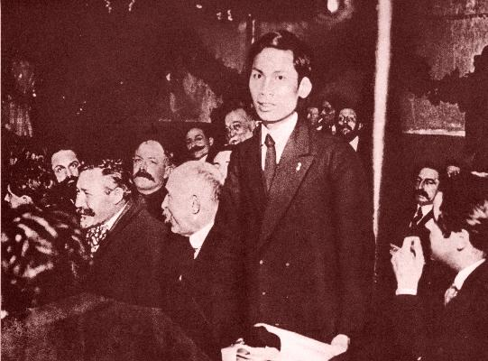
Bức ảnh này gợi ta nhớ về sự kiện lịch sử nào?
NGUYỄN ÁI QUỐC TẠI ĐẠI HỘI TUA (1920)

Slide 24
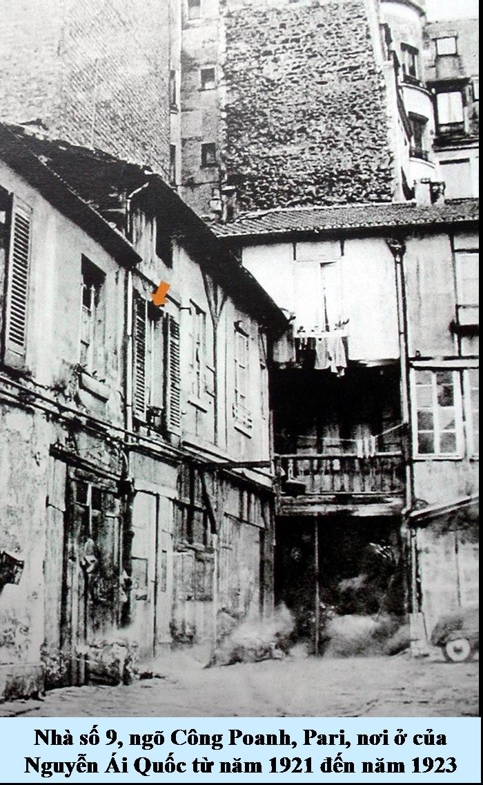

Slide 25
Hoạt động
Đối ngoại
của Nguyễn
Ái
Quốc
ở Liên Xô,
Trung Quốc
(1923- 1930)
- Tháng 6 – 1923, Nguyễn Ái Quốc đến Liên Xô, tích cực tham gia các hội nghị, đại hội của Quốc tế Cộng sản.
- 1924 Người dự Đại hội V của Quốc tế Cộng sản
Từ cuối năm 1924, Nguyễn Ái Quốc đến Quảng Châu (Trung Quốc), liên lạc với lực lượng cách mạng ở Đông Nam Á và Trung Quốc, mở các lớp huấn luyện chính trị cho thanh niên yêu nước Việt Nam.
Tháng 7 năm 1925, Nguyễn Ái Quốc thành lập Hội liên hiệp các dân tộc bị áp bức ở Á Đông, một đoàn thể có tính chất quốc tế bao gồm người Việt Nam, Trung Quốc, Ấn Độ, Triều Tiên, In-đô- nê-xi-a, Miến Điện…

Slide 26
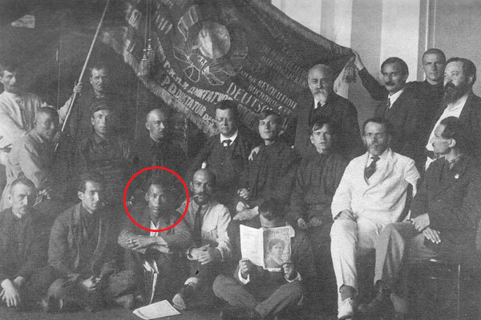
Bác Hồ tại Hội nghị Quốc tế nông dân

Slide 27
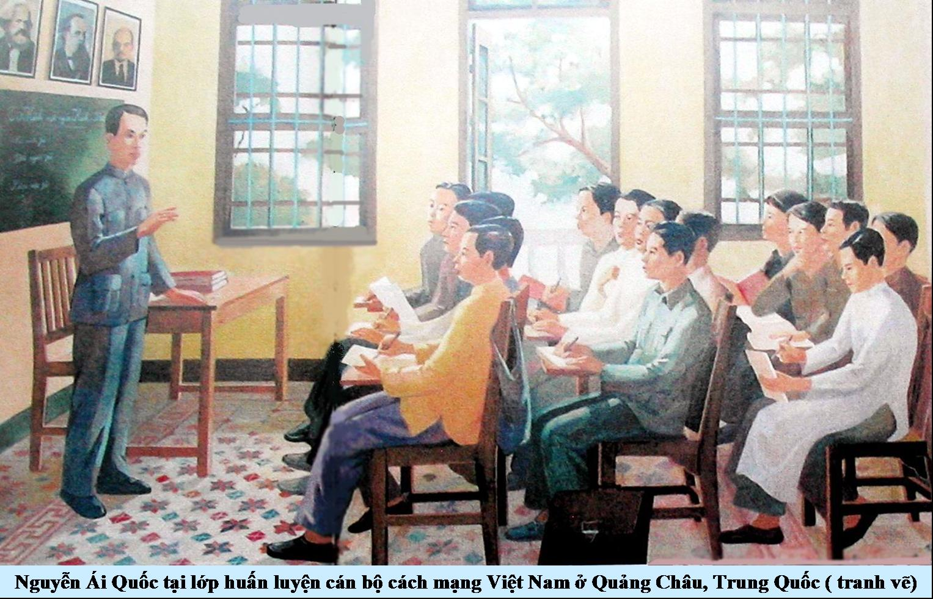

Slide 28
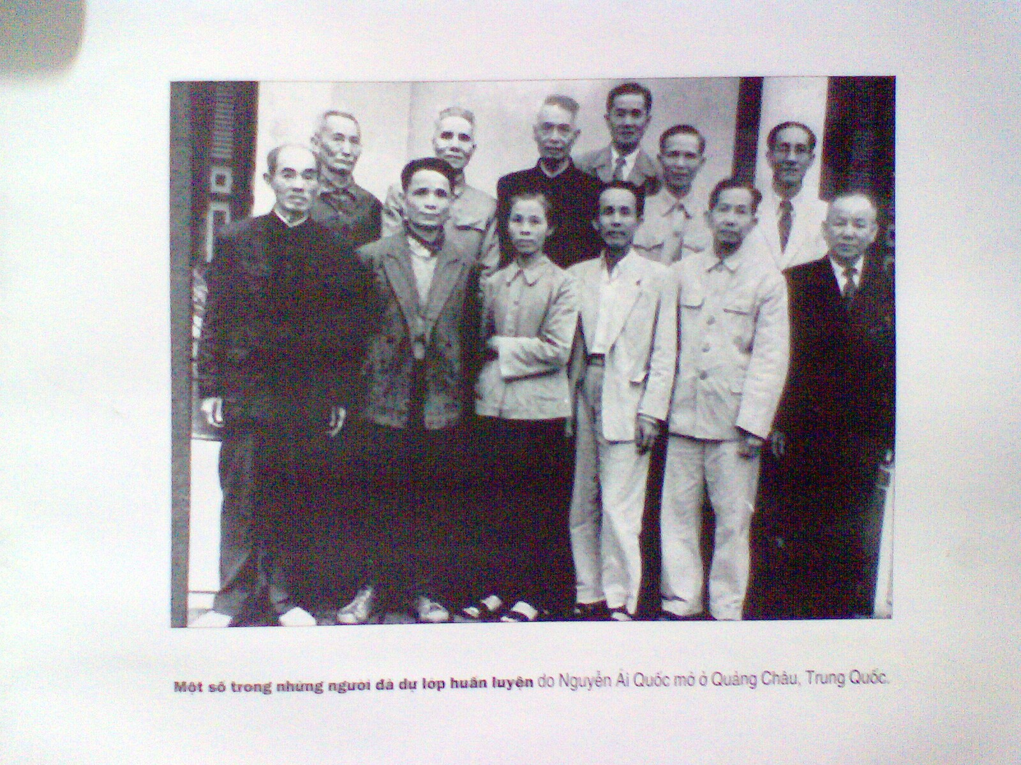

Slide 29
BÀI 12: HOẠT ĐỘNG ĐỐI NGOẠI CỦA VIỆT NAM TRONG ĐẤU TRANH GIÀNH ĐỘC LẬP DÂN TỘC (ĐẦU THẾ KỈ XX ĐẾN CÁCH MẠNG THÁNG TÁM NĂM 1945)
2. Hoạt động đối ngoại của Nguyễn Ái Quốc và Đảng Cộng sản Đông Dương
a. Hoạt động đối ngoại của Nguyễn Ái Quốc (1911- 1930)
b. Hoạt động đối ngoại của Đảng Cộng sản Đông Dương

Slide 30

THẢO LUẬN
Em hãy khai thác thông tin, hình ảnh và tư liệu trong SKG trang 75, nêu những hoạt động đối ngoại chủ yếu của Đảng Cộng sản Đông Dương từ năm 1930 đến năm 1945.

Slide 31
Hoạt động đối ngoại của Đảng Cộng sản Đông Dương ( 1930- 1945)
Thời gian | Hoạt động
Giai đoạn 1930- 1940 | + Là một phân bộ của Quốc tế Cộng sản, Đảng Cộng sản Đông Dương lãnh đạo, tổ chức nhiều hoạt động ủng hộ Liên Xô; phối hợp với các tổ chức của người Pháp, người Hoa ở Đông Dương tiến hành quyên góp giúp đỡ các nạn nhân chiến tranh ở Trung Quốc. + Đảng Cộng sản Đông Dương tích cực củng cố quan hệ với Đảng Cộng sản Trung Quốc, thành lập Tiểu ban vận động Hoa Kiều, giúp đỡ người Hoa tổ chức hội cứu quốc.
Giai đoạn 1941- 1945 | + Thông qua Mặt trận Việt Minh, hoạt động đối ngoại của Đảng Cộng sản Đông Dương thể hiện rõ chủ trương đứng về phía lực lượng Đồng minh trong cuộc chiến chống quân phiệt Nhật Bản + Tiến hành vận động ngoại giao để tranh thủ sự ủng hộ, giúp đỡ của lực lượng đồng minh

Slide 32

LUYỆN TẬP

Slide 33
Hoàn thành bảng hệ thống (theo gợi ý dưới đây vào vở) về những hoạt động đối ngoại chủ yếu của cá nhân, tổ chức cách mạng từ đầu thế kỉ XX đến Cách mạng tháng Tám năm 1945.
Cá nhân/tổ chức | Hoạt động chủ yếu
Phan Bội Châu | ?
Phan Châu Trinh | ?
Nguyễn Ái Quốc | ?
Đảng Cộng sản Đông Dương | ?

Slide 34



Câu 1: Trong những năm 1905- 1909, những hoạt động đối ngoại của Phan Bội Châu Phan Bội Châu chủ yếu diễn ra ở
00:02
00:01
00:00
00:10
00:06
00:03
00:04
00:09
00:07
00:05
00:08
A. Nhật Bản
B. Liên Xô
C. Xiêm (Thái Lan)
D. Trung Quốc

Slide 35
Câu 2. Các hoạt động đối ngoại của Phan Bội Châu đầu thế kỷ XX, nhằm mục đích nào sau đây?
00:02
00:01
00:00
00:10
00:06
00:03
00:04
00:09
00:07
00:05
00:08
A. Thiết lập liên minh quân sự ở Châu Á
B. Thành lập liên minh để chống phát xít
C. Tìm kiếm sự giúp đỡ để chống Pháp
D. Hợp tác kinh tế với các nước láng giềng

Slide 36
Câu 3. Từ năm 1911- 1925, các hoạt động đối ngoại của Phan Châu Trinh diễn ra chủ yếu ở quốc gia nào sau đây?
00:02
00:01
00:00
00:10
00:06
00:03
00:04
00:09
00:07
00:05
00:08
A. Nhật Bản
B. Pháp
C. Đức
D. Anh

Slide 37
Câu 4. Trong quá trình hoạt động cách mạng, những năm 1920- 1925, Nguyễn Ái Quốc đã thành lập tổ chức nào sau đây?
00:02
00:01
00:00
00:10
00:06
00:03
00:04
00:09
00:07
00:05
00:08
A. Tâm tâm xã
B. Mặt trận Việt Minh
C. Duy tân hội
D. Hội liên hiệp thuộc địa

Slide 38

Sưu tầm tư liệu từ sách, báo và internet, hãy viết bài giới thiệu về một số hoạt động đối ngoại chủ yếu mà Nguyễn Ái Quốc đã thực hiện từ năm 1911 đến năm 1945 và ý nghĩa của những hoạt động đó.
VẬN DỤNG

Slide 39
Cám ơn các thầy cô giáo và các em học sinh

